Slide 1

РАЗРАБОТКА МАТЕМАТИЧЕСКОГО И ПРОГРАММНОГО ОБЕСПЕЧЕНИЯ НЕЙРОСЕТЕВЫХ АЛГОРИТМОВ АДАПТИВНЫХ АСР
аспирант Шаровин И.М.
руководитель к.т.н., доц. Смирнов Н.И.
Москва - 2013

Slide 2
Цели диссертационной работы
исследование возможности синтеза адаптивных систем автоматического регулирования на базе искусственных нейронных сетей;
разработка методики воспроизведения оптимальных настроечных параметров регуляторов, с возможностью варьирования частотного показателя запаса устойчивости;
разработка методики нейросетевой параметрической идентификации объектов регулирования;
реализация компонент нейросетевой идентификации и адаптации в программируемом логическом контроллере.
2

Slide 3
Задачи диссертационной работы
синтез тренировочных множеств с использованием полного факторного эксперимента для тренировки нейросетей;
реализация нейросети параметрической идентификации объекта регулирования с возможностью выбора модели аппроксимирующей функции;
реализация адаптивной нейросети, воспроизводящей настроечные параметры регуляторов в зависимости от параметров объекта регулирования с возможностью изменения частотного показателя запаса устойчивости;
исследование возможности создания двухконтурных адаптивных АСР с предлагаемыми методами идентификации и адаптации на базе искусственных нейронных сетей в промышленной эксплуатации;
реализация адаптивной АСР в программируемом логическом контроллере на языках программирования согласно МЭК 61131-3.
3

Slide 4
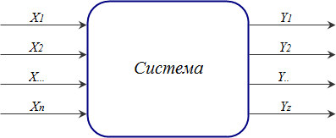
Формализация зависимостей
функции и функционалы (требуют знания вида зависимости)
нейронные сети (возможна реализация как
трудноформализуемых так и неформализуемых зависимостей)
4

Slide 5
Блок-схема реализации ИНС
1
Выбор структуры
нейросети
2
Создание имитационной
модели ИНС
3
Создание обучающей
выборки
4
Обучение ИНС
(поиск весовых
коэффициентов)
5
Оценка результатов
обучения
5

Slide 6
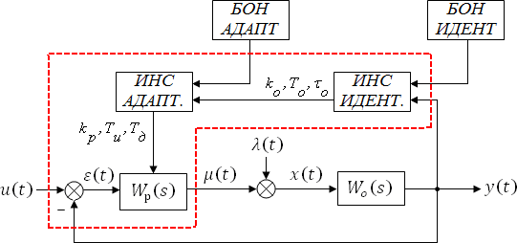
Структурная схема адаптивной АСР
Передаточные функции объекта
и регуляторов:
ПИ
идеального ПИД
реального ПИД
6

Slide 7
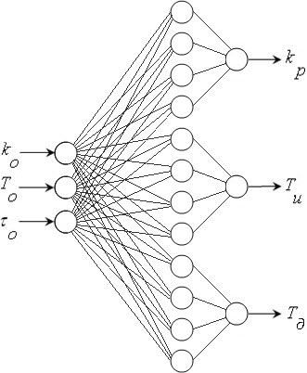
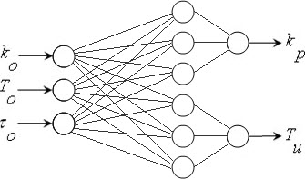
Адаптивные нейросети
Опытным путем установлено, что для исследуемых объектов регулирования оптимальными по качеству воспроизведения обучающих выборок являются нейросети с сигмоидальными активационными функциями нейронов и архитектурами вида:
Нейросеть, воспроизводящая
настроечные параметры
ПИ регулятора
Нейросеть, воспроизводящая
настроечные параметры
ПИД регуляторов
7

Slide 8
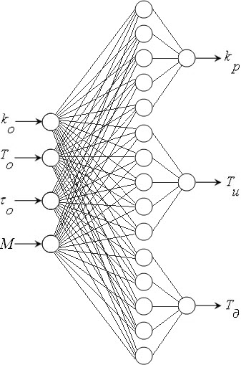
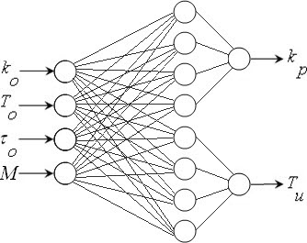
Адаптивные нейросети
Для воспроизведения настроечных параметров регуляторов с возможностью изменения частотного показателя запаса устойчивости применяются нейросети вида:
Нейросеть, воспроизводящая
настроечные параметры
ПИ регулятора
Нейросеть, воспроизводящая
настроечные параметры
ПИД регуляторов
8

Slide 9
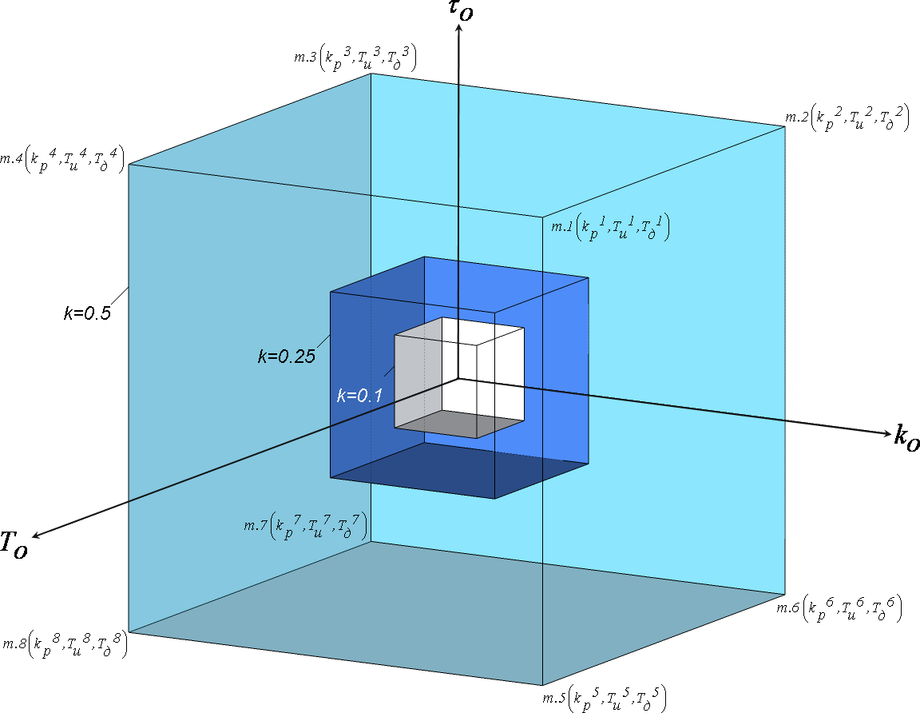
Проведение ПФЭ для создания тренировочного множества
k – коэффициент интервала варьирования для проведения серии ПФЭ
9

Slide 10
Наборы данных для тренировки нейросетей
Количество наборов данных для обучения нейросетей определяется принимаемой избыточностью при создании адаптивной АСР и определяется выражением:
x – количество варьируемых параметров;
F – количество необходимых факторных экспериментов с различными коэффициентами интервалов варьирования;
M – количество заданных частотных показателей колебательности.
Для рассматриваемых объектов регулирования количество наборов данных в обучающей выборке, состоящей из трех полных факторных экспериментов и жестко заданного частотного показателя запаса устойчивости равняется 24, при варьировании М (1.1, 1.3, 1.55 например), количество наборов данных для обучения нейросети увеличивается до 72.
10

Slide 11
Постановка задачи численной оптимизации настроечных параметров регуляторов
Расчет параметров рассматриваемых регуляторов для каждой группы параметров производился численным методом с использованием модифицированного генетического алгоритма «Optim-MGA», разработанного на кафедре АСУ ТП.
Целевая функция задачи оптимизации с ограничением на
Интегральные критерии оптимальности настроечных параметров рассматриваемых регуляторов:
линейный квадратичный по модулю
11

Slide 12
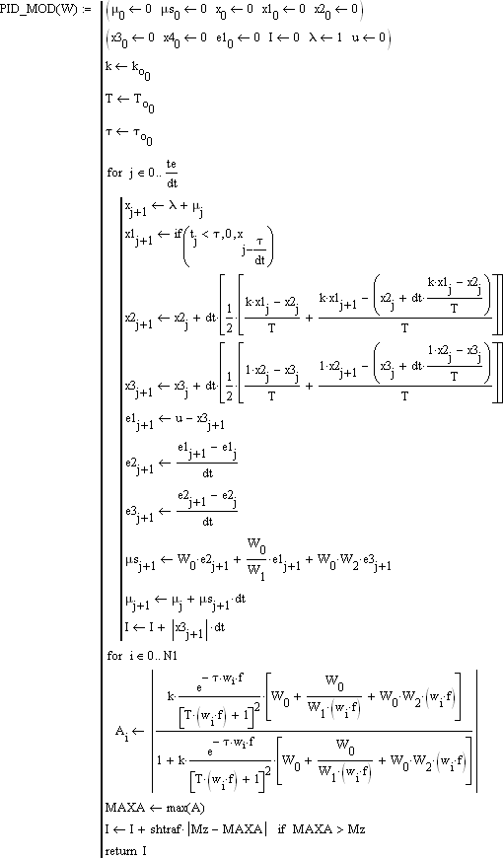
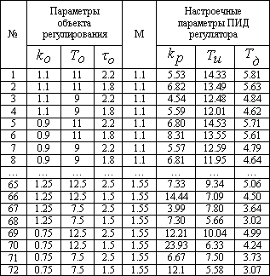
Библиотека присоединяемых программ
С помощью библиотеки присоединяемых
программ для каждой группы параметров объекта регулирования были получены настроечные параметры регуляторов, удовлетворяющие соответствующим, рассмотренным выше, критериям оптимальности.
Результатом проведенных расчётов является обучающая выборка:
12

Slide 13
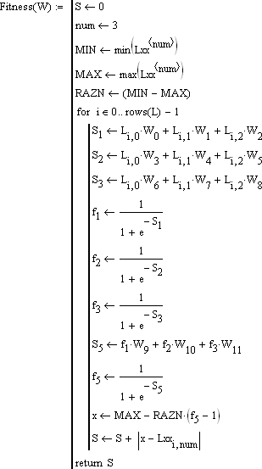
Адаптивные нейросети
Для каждого типа рассматриваемых нейросетей были синтезированы имитационные модели.
Процедура обучения нейросети представляет собой поиск оптимальных весовых коэффициентов активационных функций для воспроизведения нейросетью обучающего множества с высокой точностью.
Обучение нейросети происходило численным методом с использованием алгоритма многопараметрической оптимизации «Optim-MGA».
13

Slide 14
Критерии тренировки адаптивных нейросетей
Критерием настройки адаптивных нейросетей был выбран минимум среднемодульного отклонения анализируемой величины:
– параметр настройки регулятора, полученные с помощью программы численной оптимизации «Optim-MGA»;
– параметр настройки регулятора, воспроизведенный нейросетью;
n – количество наборов данных для тренировки нейросети.
14

Slide 15
Сравнение настроечных параметров идеального ПИД регулятора, полученных с помощью численных методов, с параметрами тренированной нейросети
 | Кр |  | |%| | Ти |  | |%| | Тд |  | |%|
 | MGA | ИНС |  | MGA | ИНС |  | MGA | ИНС
1 | 5.355 | 5.531 | 3.176 | 14.481 | 14.33 | 1.053 | 5.838 | 5.812 | 0.443
2 | 6.746 | 6.822 | 1.111 | 13.729 | 13.49 | 1.775 | 5.606 | 5.629 | 0.408
3 | 4.397 | 4.543 | 3.204 | 12.652 | 12.48 | 1.378 | 4.847 | 4.841 | 0.121
4 | 5.346 | 5.586 | 4.294 | 11.974 | 12.01 | 0.302 | 4.629 | 4.619 | 0.216
5 | 6.9 | 6.803 | 1.428 | 14.524 | 14.53 | 0.043 | 5.831 | 5.713 | 2.062
6 | 8.796 | 8.311 | 5.832 | 13.754 | 13.55 | 1.506 | 5.612 | 5.612 | 0.006
7 | 5.51 | 5.568 | 1.048 | 12.694 | 12.59 | 0.822 | 4.839 | 4.789 | 1.046
8 | 6.814 | 6.805 | 0.131 | 11.994 | 11.95 | 0.371 | 4.633 | 4.643 | 0.207
… | … | … | … | … | … | … | … | … | …
65 | 7.287 | 7.332 | 0.62 | 9.154 | 9.341 | 2.002 | 5.066 | 5.063 | 0.063
66 | 15.289 | 14.44 | 5.878 | 6.124 | 7.088 | 13.59 | 4.082 | 4.096 | 0.345
67 | 4.144 | 3.989 | 3.882 | 7.953 | 7.804 | 1.913 | 3.636 | 3.636 | 0.008
68 | 7.649 | 7.3 | 4.774 | 5.715 | 5.655 | 1.066 | 3.036 | 3.024 | 0.385
69 | 12.234 | 12.21 | 0.196 | 9.238 | 10.04 | 7.985 | 5.133 | 4.987 | 2.925
70 | 23.28 | 23.93 | 2.715 | 6.076 | 6.331 | 4.027 | 4.22 | 4.238 | 0.418
71 | 6.479 | 6.667 | 2.823 | 7.992 | 7.499 | 6.569 | 3.686 | 3.728 | 1.125
72 | 12.49 | 12.1 | 3.225 | 5.655 | 5.583 | 1.289 | 3.123 | 3.07 | 1.74
Среднее |  |  | 3.78 |  |  | 4.79 |  |  | 2.83
(выборка представляет собой результат тренировки адаптивной нейросети для воспроизведения настроечных параметров идеального ПИД регулятора с возможностью варьирования частотного показателя запаса устойчивости на минимум интегрального критерия по модулю)
15

Slide 16
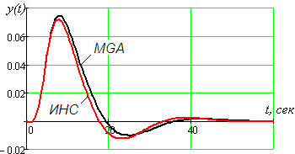
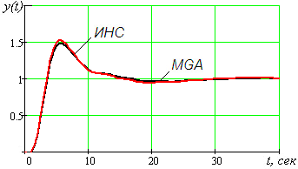
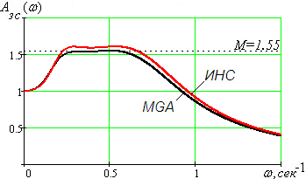
Проверка обученной адаптивной нейросети
а)
б)
в)
Переходные процессы по каналам регулирующего органа (а), задания (б) и АЧХ замкнутого контура (в). Проверка обученной нейросети (структура 4-15-3), Воспроизводящей параметры идеального ПИД регулятора, тестовым объектом регулирования
Kо=1.4, То=11.5 с., τ=1.5 с., М=1.55
16

Slide 17
Критерии качества обучения адаптивных нейросетей с различным количеством нейронов в скрытом слое (M=const)
Воспроизведение параметров регулятора (M=const) | Кол-во нейронов в скрытом слое нейросети для каждого параметра регулятора | Интегральный критерий настройки регуляторов для обучающей выборки | Критерии обучения нейросети
ПИ | 3 | По модулю | 2.98 | 2.73 | -
 |  | Линейный | 3.39 | 1.27 | -
 |  | Квадратичный | 2.85 | 3.29 | -
 | 4 | По модулю | 3.55 | 3.01 | -
 |  | Линейный | 2.68 | 3.34 | -
 |  | Квадратичный | 2.11 | 3.19 | -
Идеальный ПИД | 3 | По модулю | 5.19 | 4.65 | 5.02
 |  | Линейный | 5.33 | 3.02 | 4.88
 |  | Квадратичный | 5.95 | 3.65 | 5.27
 | 4 | По модулю | 3.78 | 4.79 | 2.83
 |  | Линейный | 4.10 | 3.42 | 5.52
 |  | Квадратичный | 5.99 | 3.45 | 4.95
Реальный ПИД | 3 | По модулю | 3.70 | 3.16 | 3.23
 |  | Линейный | 4.30 | 2.85 | 3.72
 |  | Квадратичный | 4.95 | 7.29 | 4.42
 | 4 | По модулю | 4.82 | 4.44 | 3.09
 |  | Линейный | 4.79 | 3.71 | 4.18
 |  | Квадратичный | 3.49 | 8.40 | 5.92
17

Slide 18
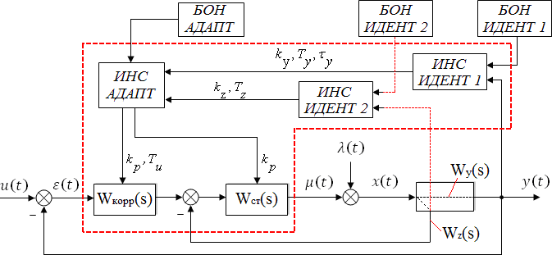
Структурная схема каскадной адаптивной АСР
Количество данных для обучения:
x – количество варьируемых параметров;
F – количество применяемых коэффициентов интервалов варьирования.
Структура нейросети для воспроизведения настроечных параметров корректирующего и стабилизирующего регуляторов 5-25-3.
18

Slide 19
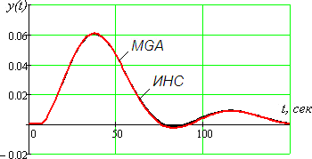
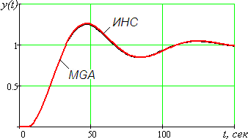
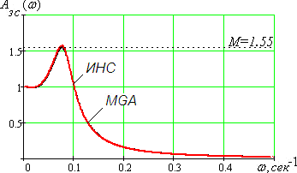
Проверка обученной адаптивной нейросети
а)
б)
в)
Переходные процессы по каналам регулирующего органа (а), задания (б) и АЧХ замкнутого контура (в). Проверка обученной нейросети (структура 5-25-3), воспроизводящей параметры корректирующего и стабилизирующего регуляторов, тестовым объектом регулирования
Ky=0.8, Тy=12.0 с., τy= 5.2 с., Kz=0.54, Тz=5.4 с.
19

Slide 20
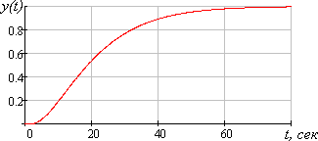
Параметрическая идентификация объекта регулирования
Для синтеза и обучения нейросети идентификации параметров объекта регулирования с самовыравниванием предварительно необходимо провести активный эксперимент.
По виду переходного процесса необходимо определить передаточную функцию аппроксимирующей модели объекта, параметры которой будет воспроизводить обученная нейросеть. В зависимости от динамики переходного процесса предлагается использовать передаточные функции:
20

Slide 21
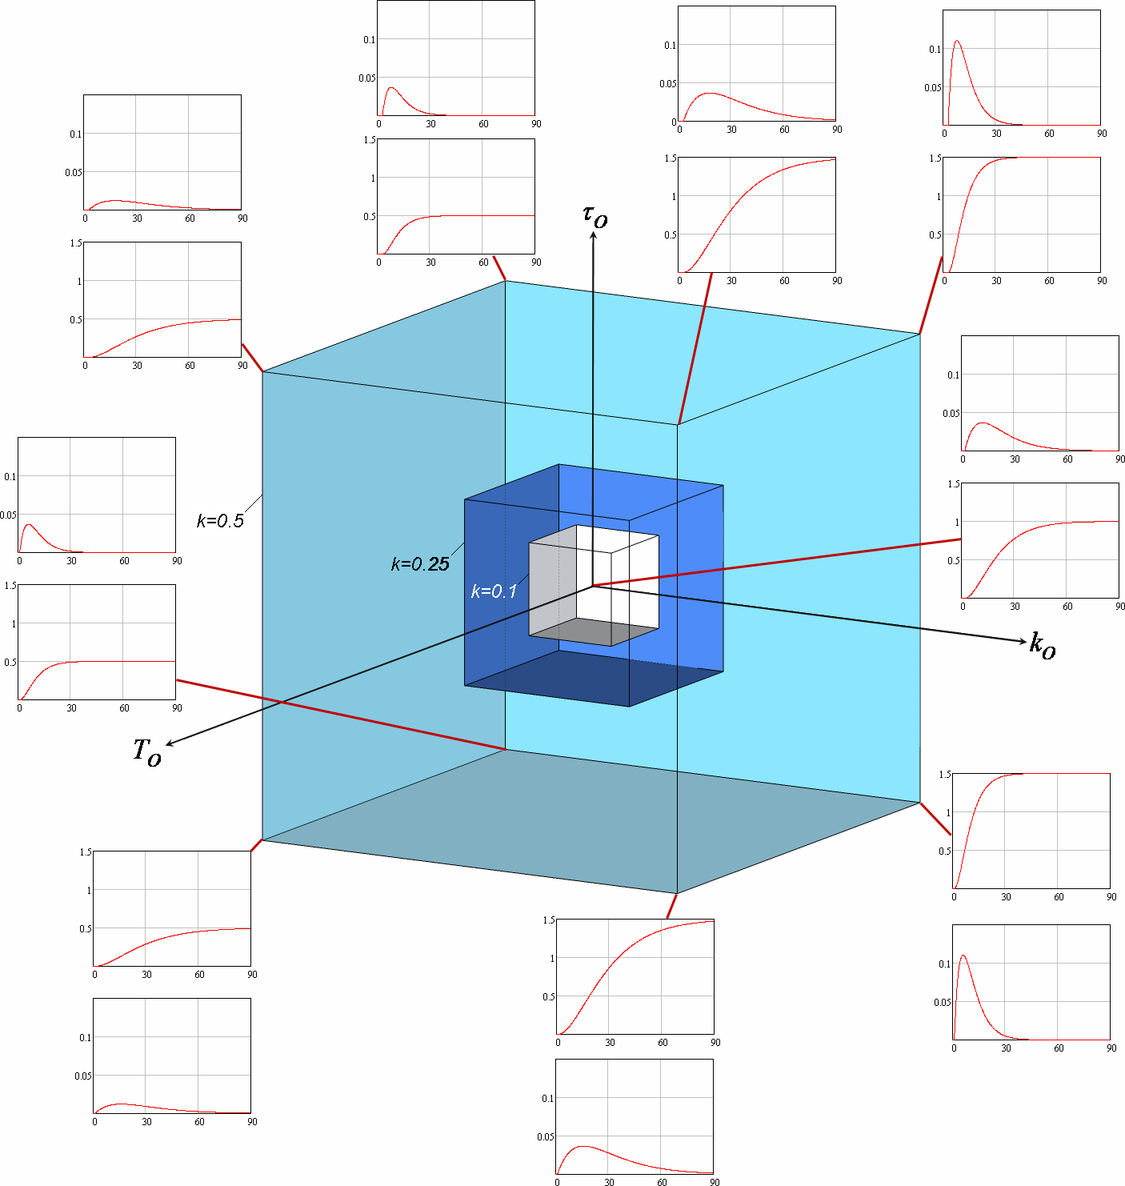
Проведение ПФЭ для создания обучающей выборки
21

Slide 22
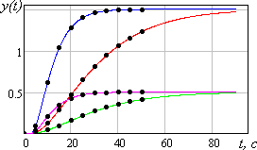
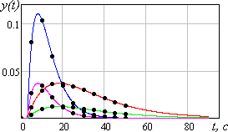
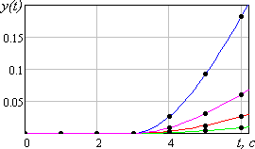
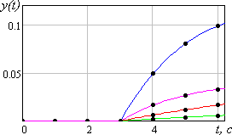
Формирование обучающей выборки
Для определения постоянной времени объекта регулирования необходимо иметь представление о переходной характеристике от начала проведения эксперимента до его завершения.
Переходные процессы с нанесением реперных точек для определения постоянной времени
Производные
переходных процессов
Для определения запаздывания, напротив, наибольшую ценность представляет начало полученной реализации. Таким образом, для определения величины запаздывания необходимо также определить реперные точки по полученным ансамблям переходных процессов.
Начало реализаций переходных процессов для определения времени запаздывания
Производные
переходных процессов
22

Slide 23
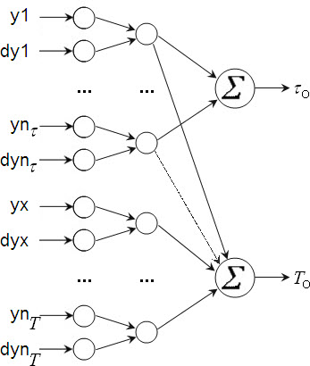
Структура нейросети параметрической идентификации
В ходе исследования опытным путем была выбрана полностью связанная, прямонаправленная трехслойная нейронная сеть с линейными активационными функциями нейронов вида:
Обучение нейросети производится для каждого идентифицируемого параметра. В качестве критерия обучения нейросети была выбрана сумма разницы отклонений параметров множества, воспроизводимого нейросетью, от эталонного, взятого по модулю:
– параметр тренировочного множетсва
– параметр, воспроизводимый нейросетью;
n – количество наборов данных для обучения
23

Slide 24
Сравнение параметров, воспроизведенных нейросетью с эталонными
Множество | Параметры объекта регулирования |  |  |  |  | Процент отклонения
 | заданного |  |  | воспроизводимого
Тренировочное | 1.1 | 11 | 3 | 11.16 | 2.99 | 1.5 | 0.2
 | 1.1 | 11 | 1 | 10.81 | 0.99 | 1.7 | 1.1
 | 1.1 | 9 | 3 | 9.02 | 2.98 | 0.2 | 0.7
 | 1.1 | 9 | 1 | 9.00 | 0.96 | 0.0 | 4.0
 | 0.9 | 11 | 3 | 11.13 | 2.99 | 1.2 | 0.2
 | 0.9 | 11 | 1 | 10.84 | 0.99 | 1.5 | 1.4
 | 0.9 | 9 | 3 | 8.95 | 2.98 | 0.6 | 0.6
 | 0.9 | 9 | 1 | 8.99 | 0.96 | 0.1 | 4.2
Тестовое | 1.25 | 13.5 | 2.75 | 13.66 | 2.82 | 1.2 | 2.4
 | 1.25 | 13.5 | 1.25 | 13.11 | 1.29 | 2.9 | 3.3
 | 1.25 | 6.5 | 2.75 | 6.41 | 2.79 | 1.4 | 1.3
 | 1.25 | 6.5 | 1.25 | 6.56 | 1.25 | 1.0 | 0.2
 | 0.75 | 13.5 | 2.75 | 13.64 | 2.82 | 1.1 | 2.4
 | 0.75 | 13.5 | 1.25 | 13.13 | 1.29 | 2.7 | 3.4
 | 0.75 | 6.5 | 2.75 | 6.42 | 2.79 | 1.2 | 1.4
 | 0.75 | 6.5 | 1.25 | 6.64 | 1.25 | 2.1 | 0.2
24

Slide 25
Реализация адаптивной системы регулирования с позиционером в программируемом логическом контроллере
Принципиальная система регулирования с позиционером
25

Slide 26
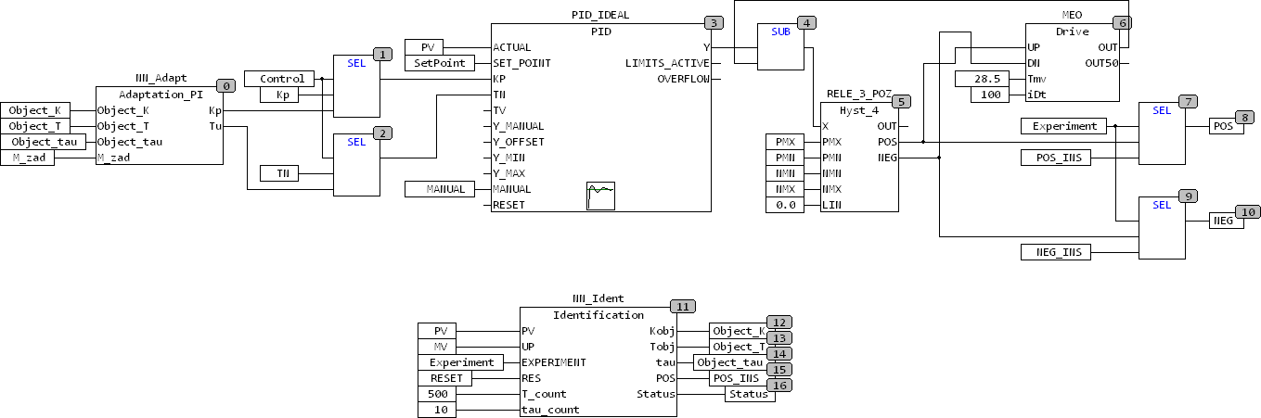
Реализация адаптивной системы регулирования с позиционером в программируемом логическом контроллере
Функциональные блоки реализованные в ПЛК для осуществления нейросетевой параметрической идентификации и адаптивной подстройки параметров регулятора в системе регулирования с позиционером
26

Slide 27
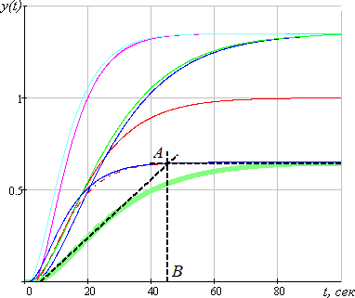
27

